Slide 1

Data Cube Technology
Presentasi Kelompok

Slide 2
Anggota Kelompok
5210411132 Ibrahim Al Anshor
5200411498 Rabbali Afdhal Yasyfiya
5210411106 Ahmad Halim Faizal Zidan

Slide 3
Topik Pembahasan
Mengenal dan Manfaat Data Cube Technology
Arsitektur Data Cube : Multidimensional Data Model
Skema Untuk Multidimensional Data Model
Hirarki Konsep
OLAP (Online Analytical Processing)
Implementasi Nyata Data Cube Technology

Slide 4
Latar Belakang
Data Cube penting dalam dunia teknologi dan bisnis karena memungkinkan analisis data multidimensional yang mendalam, pengambilan keputusan cepat, optimasi operasional, personalisasi produk, penemuan wawasan baru, penanganan Big Data, dan menjaga keamanan data. Data Cibe membantu organisasi menjadi lebih efisien, inovatif, dan kompetitif.

Slide 5
MENGENAL DATA CUBE TECHNOLOGY

Slide 6
Apa Itu Data Cube?
Data Cube adalah representasi multidimensional dari data yang memungkinkan penyimpanan, analisis, dan pemahaman yang lebih baik tentang data.

Slide 7
Apa Itu Data Cube
Dalam Data Cube, data diorganisir dalam bentuk tabel tiga dimensi atau lebih, di mana masing-masing dimensi mewakili atribut atau variabel tertentu. Ini memungkinkan pemodelan dan analisis data yang lebih kompleks daripada yang dapat dicapai dengan pendekatan tabel datar.

Slide 8
Apa Itu Data Cube
Data Cube sering digunakan dalam sistem OLAP untuk analisis data interaktif yang efisien. Ini memungkinkan pengguna untuk melakukan operasi seperti slicing, dicing, dan pivoting untuk mendapatkan wawasan dari data yang kompleks.

Slide 9
Cara Kerja Data Cube
Pengumpulan Data, Pemilihan Dimensi, Mengisi Data Cube, Pengolahan dan Agregasi, Analisis Data, Visualisasi, Pengambilan Keputusan, Penyimpanan dan Pemeliharaan

Slide 10
Konsep dasar dari data multidimensional
Data multidimensional adalah pengorganisasian data dalam bentuk yang mencakup beberapa dimensi atau atribut

Slide 11
Dimensi
Dimensi adalah atribut atau kategori tertentu yang digunakan untuk mengklasifikasikan atau mengelompokkan data. Misalnya, dalam analisis penjualan, dimensi bisa mencakup waktu (bulan, tahun), produk (jenis produk), dan wilayah geografis.

Slide 12
Fakta
Fakta adalah data aktual yang ingin dianalisis. Ini adalah nilai atau matrix yang diukur atau diamati dalam konteks data multidimensional. Misalnya, fakta dalam analisis penjualan bisa berupa jumlah penjualan atau pendapatan.

Slide 13
Hierarki
Hierarki adalah hubungan hirarkis antara elemen dalam dimensi. Sebagai contoh, dimensi waktu dapat memiliki hierarki yang melibatkan tahun, kuartal, bulan, dan hari.

Slide 14
Operasi OLAP
OLAP (Online Analytical Processing) adalah kumpulan operasi yang digunakan untuk menganalisis data multidimensional. Ini termasuk operasi slicing (memilih satu layer dari Cube), dicing (mengiris Cube dalam dua dimensi), dan pivoting (mengubah orientasi Cube).

Slide 15
MANFAAT DATA CUBE TECHNOLOGY

Slide 16
Bisnis
Data Cube memungkinkan perusahaan untuk menganalisis penjualan berdasarkan berbagai dimensi seperti waktu, produk, dan wilayah, sehingga membantu dalam mengidentifikasi tren penjualan dan peluang pasar.

Slide 17
Analisis Data
Data Cube memungkinkan analis data untuk mengeksplorasi data dengan lebih mendalam, menemukan hubungan yang tersembunyi, dan mengidentifikasi pola yang mungkin tidak terdeteksi dengan data datar.

Slide 18
Pengambilan Keputusan
Data Cube memungkinkan pengambilan keputusan yang cepat karena memungkinkan akses instan ke data yang relevan dan kemampuan untuk melihat data dari berbagai sudut pandang.

Slide 19
ARSITEKTUR DATA CUBE : MULTIDIMENSIONAL DATA MODEL

Slide 20
Multidimensional Data Model
Kita biasanya menganggap kubus sebagai struktur geometri 3 Dimensi, dalam pengolahan data, data cube adalah n-dimensi.
Untuk memahami data cube dan model data multidimensional dengan lebih baik, mari kita mulai dengan melihat data cube 2 Dimensi sederhana yang sebenarnya adalah tabel atau spreadsheet untuk data penjualan dari AllElectronics.

Slide 21
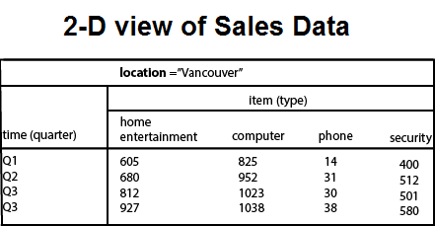
Data 2D
Data penjualan AllElectronics untuk barang yang terjual per kuartal di kota Vancouver.
Dalam representasi 2-D ini, penjualan untuk Vancouver ditampilkan sehubungan dengan dimensi waktu (diorganisir dalam kuartal) dan dimensi item (diorganisir berdasarkan jenis item yang dijual)

Slide 22
Multidimensional Data Model
Sekarang, anggaplah kita ingin melihat data penjualan dengan dimensi ketiga.
Misalnya, kita ingin melihat data berdasarkan waktu dan item, serta lokasi, untuk kota-kota Chicago, New York, Toronto, dan Vancouver.

Slide 23
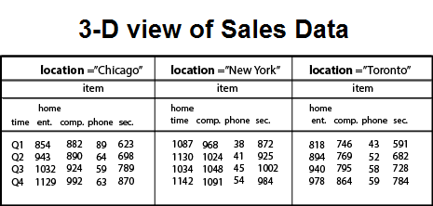
Data 3D
Kita dapat menampilkan data n-dimensi apa pun sebagai serangkaian "kubus" (n-1)-dimensi.
Hal penting yang perlu diingat adalah bahwa data cube adalah n-dimensi dan tidak membatasi data pada 3-D.

Slide 24
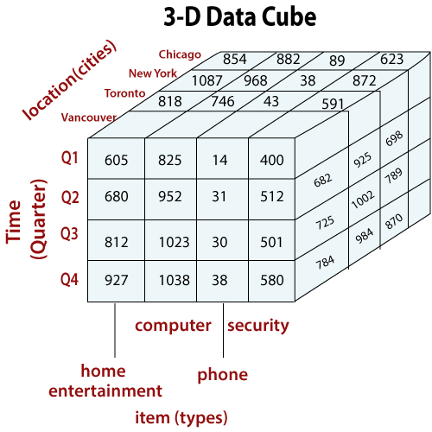
Representasi 3D Data Cube
Secara konseptual, kita juga dapat merepresentasikan data yang sama dalam bentuk data cube 3D.

Slide 25
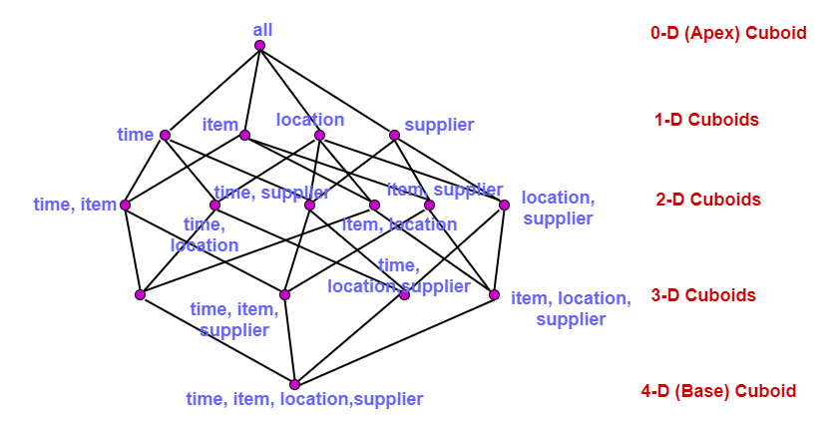
Lattice Cuboid
Lattice cuboid yang menciptakan data cube 4-D untuk dimensi waktu, item, lokasi, dan pemasok. Setiap cuboid mewakili tingkat ringkasan yang berbeda.

Slide 26
SKEMA UNTUK MULTIDIMENSIONAL DATA MODEL

Slide 27
Skema
Skema pada data warehouse adalah struktur organisasi data yang menentukan bagaimana data disimpan, diatur, dan dihubungkan. Ini mencakup bagaimana tabel-tabel data dan relasinya dirancang untuk mendukung analisis dan pelaporan bisnis. Skema ini mencakup tabel fakta yang berisi data bisnis inti dan tabel dimensi yang menyediakan konteks terhadap data fakta.

Slide 28
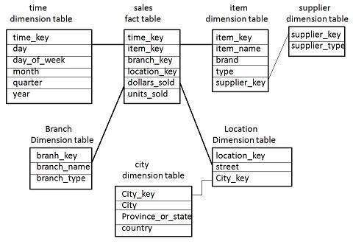
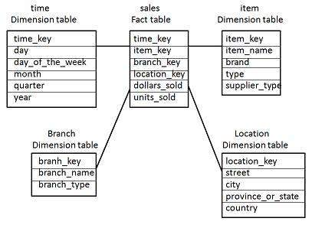
Star Schema
Setiap dimensi direpresentasikan dengan hanya satu tabel dimensi.
Tabel dimensi ini berisi sekumpulan atribut.
Tabel fakta di tengah. Tabel ini berisi kunci untuk masing-masing dari empat dimensi, juga berisi atribut jumlah penjualan dalam dolar dan unit yang terjual.

Slide 29
Snowflake Schema
Tabel dimensi dalam bentuk yang dinormalisasi.
Sekarang tabel dimensi item berisi atribut-atribut item_key, item_name, tipe, merek, dan supplier-key.
Supplier key terhubung ke tabel dimensi supplier. Tabel dimensi supplier berisi atribut-atribut supplier_key dan supplier_type.

Slide 30
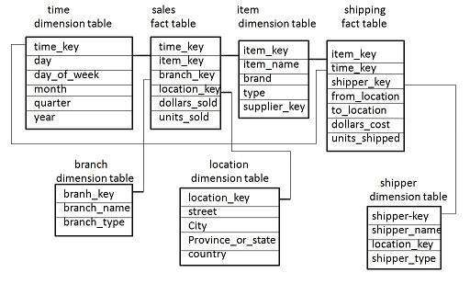
Fact Constellation Schema
Memiliki beberapa tabel fakta, juga dikenal sebagai galaxy schema.
Tabel fakta penjualan sama dengan yang ada dalam skema bintang (star schema).
Tabel fakta pengiriman memiliki lima dimensi, yaitu item_key, time_key, shipper_key, dari_lokasi, ke_lokasi.

Slide 31
HIRARKI KONSEP

Slide 32
Hirarki Konsep
Hirarki Konsep mendefinisikan urutan pemetaan dari sekumpulan konsep tingkat rendah ke konsep yang lebih tinggi dan lebih umum.

Slide 33
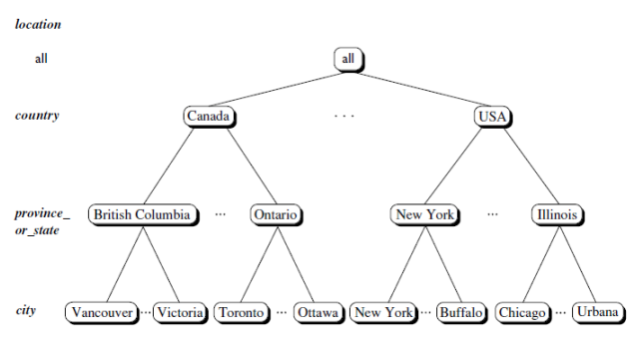
Hirarki Konsep
Misal hirarki konsep untuk dimensi lokasi. Nilai kota untuk lokasi meliputi Vancouver, Toronto, New York, dan Chicago.
Namun, setiap kota dapat dipetakan ke provinsi atau negara bagian tempatnya berada.
Sebagai contoh, Vancouver dapat dipetakan ke British Columbia, dan Chicago ke Illinois.

Slide 34
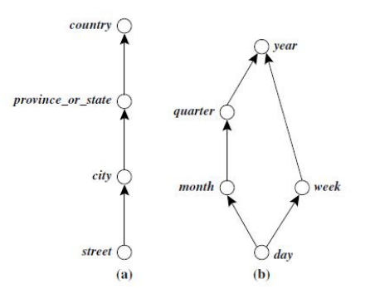
Hirarki Konsep
Struktur Hierarki dan Struktur Jaringan Atribut dalam Dimensi Gudang: (a) hirarki untuk lokasi dan (b) jaringan untuk waktu.

Slide 35
OLAP (Online Analytical Processing)

Slide 36
OLAP
OLAP (Online Analytical Processing) adalah metode komputasi yang memungkinkan pengguna untuk dengan mudah dan selektif mengekstrak dan mengajukan data guna menganalisanya dari berbagai sudut pandang. Kueri bisnis dan analisis OLAP sering digunakan dalam analisis tren, laporan keuangan, peramalan penjualan, perencanaan anggaran, dan tujuan perencanaan lainnya.

Slide 37
Operasi OLAP
Drill-down
Roll-up
Slice
Dice
Pivot
Macam-macam Operasi OLAP

Slide 38
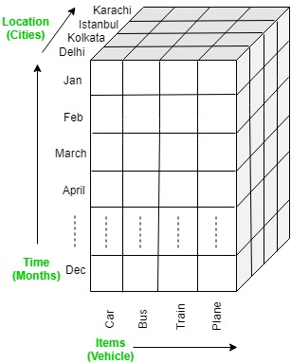
Drill Down
Data yang kurang terperinci dikonversi menjadi data yang sangat terperinci. Ini dapat dilakukan dengan:
Pergi ke bawah dalam hierarki konsep
Menambah dimensi baru
Contoh, operasi drill-down dilakukan dengan memindah ke bawah dalam hierarki konsep dimensi Waktu (Kuartal -> Bulan).

Slide 39
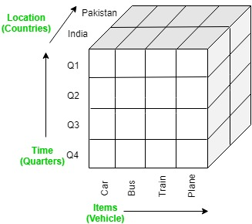
Roll Up
Kebalikan dari operasi drill-down. Ini melakukan agregasi pada kubus OLAP. Ini dapat dilakukan dengan:
Naik ke atas dalam hierarki konsep
Mengurangi dimensi
Contoh, operasi roll-up dilakukan dengan naik ke atas dalam hierarki konsep dimensi Lokasi (Kota -> Negara).

Slide 40
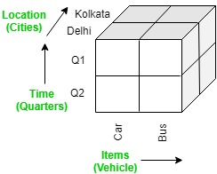
Dice
Operasi Ini memilih sub-kubus dari kubus OLAP dengan memilih dua atau lebih dimensi. Contoh, sebuah sub-kubus dipilih dengan memilih dimensi-dimensi berikut dengan kriteria:
Lokasi = "Delhi" atau "Kolkata"
Waktu = "Q1" atau "Q2"
Item = "Mobil" atau "Bus"

Slide 41
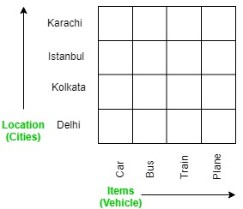
Slice
Operasi Ini memilih satu dimensi dari kubus OLAP yang menghasilkan pembuatan sub-kubus baru. Contoh, Slice dilakukan pada dimensi Waktu = "Q1".

Slide 42
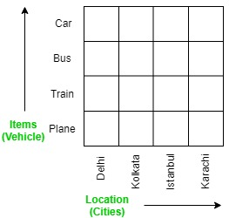
Pivot
Dikenal sebagai operasi rotasi karena memutar tampilan saat ini untuk mendapatkan tampilan representasi yang baru. Dalam sub-kubus yang diperoleh setelah operasi Slice, melakukan operasi pivot memberikan tampilan yang baru darinya.

Slide 43
IMPLEMENTASI NYATA DATA CUBE TECHNOLOGY

Slide 44
Implementasi : Sumber
Dikutip dari Dr. Omid Shabestari, Director of Health Analytics dan Shea Jessee, Team Lead, dari Carilion Clinic.
Implementasi Data Cube dilakukan di Carilion Clinic, Virginia, Amerika Serikat.

Slide 45
Implementasi : Health Data Cube
Implementasi "Health Data Cube" di Carilion Clinic, dengan fokus pada penggunaan data cube dalam analitik kesehatan. Data cube digunakan untuk menjawab pertanyaan penting, seperti rata-rata jumlah pesanan obat per kunjungan pasien dan peringkat kepuasan pasien. Implementasi data cube ini memungkinkan akses lebih cepat dan efisien ke data yang sebelumnya hanya tersedia melalui alat pelaporan.

Slide 46
Implementasi : Cara Kerja
Data cube ini dibangun di atas data dari berbagai sumber, termasuk data rekam medis elektronik (EMR), survei kepuasan pasien, dan data lainnya. Memungkinkan perhitungan agregat dan perbandingan data dengan cepat. Data cube diproses setiap malam sehingga data yang tersedia selalu up-to-date dalam waktu 24 jam. Dapat digunakan dengan berbagai alat analisis, seperti lembar kerja dan alat visualisasi data.

Slide 47
Implementasi : Kesimpulan
Pengembangan data warehouse dan data cube memerlukan perubahan organisasi, termasuk pendirian dewan pengaturan data dan kelompok pengurus data. Cube ini bertujuan untuk menjadi sumber data tunggal dalam organisasi dan mendukung pengambilan keputusan yang lebih baik.

Slide 48
KESIMPULAN

Slide 49
Kesimpulan
Data Cube adalah konsep yang mewakili representasi multidimensional dari data, memungkinkan penyimpanan dan analisis data dari berbagai dimensi seperti waktu, lokasi, dan atribut lainnya.

Slide 50
Kesimpulan
Data Cube memungkinkan pengguna untuk melihat data dari berbagai sudut pandang dan menggabungkan konsep hirarki dalam analisis. Berhubungan erat dengan OLAP, yang memungkinkan pengguna menjelajahi dan menganalisis data dengan lebih mendalam, membuat keputusan yang lebih baik, dan merespons perubahan dengan lebih cepat dalam berbagai konteks bisnis dan ilmiah.

Slide 51
Terima Kasih

